Slide 1
第五章 控制
控制，是为了保证组织计划与实际工作动态适应的管理职能。
控制职能主要包括：确立标准、衡量绩效和纠正偏差。
本章内容：
第一节 控制职能概述
第二节 控制原则
第三节 控制原理
第四节 控制过程及其类型
第五节 控制方法

Slide 2
第一节 控制职能概述
一、控制的含义
控制，检查工作是否按既定的计划、标准和方法进行，发现偏差分析原因，进行纠正，以确保组织目标的实现。由此可见，控制职能几乎包括了管理人员为确保实际工作与组织计划相一致所采取的一切活动。
具体地说，控制工作是指：为了确保组织的目标以及为此而拟订的计划能够实现，各级管理者根据事先确定的标准或因发展需要而重新拟订的标准，对下级的工作进行衡量、测量和评价，并在出现偏差时进行纠正，以防止偏差继续发展或今后再度发生；或者，根据组织内外环境的变化和组织发展的需要，在计划的执行过程中，对原计划进修订或制定新的计划，并调整整个管理工作的过程。

Slide 3
二、控制的重要性
控制的重要性可以从以下两个方面来理解：
（1）控制的普遍性。
控制职能普遍存在于任何组织、任何活动当中。
（2）控制的全程性。
控制职能作为实现目标及改进工作的有效手段存在于管理活动的全过程中。

Slide 4
三、控制与其他管理职能的关系
控制是管理职能环节中的重要一环。
控制以计划、组织、领导等职能为基础，并对其有积极的影响。
首先，它与计划的关系相当密切，二者相互依存。
其次，明确的目标与计划，合理的组织机构与形式，英明的领导及有效的指导，最大程度地发挥出员工的积极性和潜力，这一切是实施控制的基础和保障。
同时，在控制的过程中，可能会根据内外环境或其他因素的变化，导致对目标与计划的修改，组织机构的改革人员配备的调整以及领导方式方法的重大改变等。这实际上是开始了新一轮的管理过程。

Slide 5
四、管理控制系统的组成
组织中的控制活动是通过组织的控制系统来完成，而控制系统主要包括以下几个方面：
第一，控制的目标，即进行控制活动的目的取向（行动的目标），也是进行控制活动的依据。
第二，控制的主体，即各级管理者及其所属的各职能部门。
第三，控制的对象，控制系统控制的对象应是组织的整个活动。
第四，控制的方法和手段，即为达到有效的控制，所采用的各种科学方法和手段。

Slide 6
一个典型的控制系统
采取纠偏行动
绩效与目标
及标准之间的差异
建立目标和标准
组织资源
行 动
测评绩效
根据目标和
标准比较绩效
采取正强化措施
绩效达到或者
超过了目标和标准
Notes:
学习目标 1:阐述典型的组织控制系统的属性
见原版教材208页

Slide 7
五、有效的管理控制
从理论上说，适合于工程的、生物的控制论的理论和方法，也适合于分析和说明管理控制问题。
1. 管理控制与自动控制的区别：
在自动控制系统中，一旦给定程序，那么衡量成效和纠正偏差就往往都是自动进行的，而管理工作中的控制活动就远比上述的复杂，它离不开自觉行动的人的作用，这与技术系统或生物系统是不同的。
2. 要使管理控制工作有效，在设计管理控制系统和进行管理控制活动过程中，必须遵循一些基本原则，如未来导向原则、反映计划要求原则、组织适应性原则、关键点原则、例外原则等。
3. 控制工作应具有灵活性。企业应根据控制工作中发现的问题及时地调整目标和计划。

Slide 8
第二节 控制原则
1. 未来导向原则
未来导向的原则，是指控制工作应当着眼未来，而不是只有当出现了偏差才进行控制。
2. 反映计划要求原则
在管理工作中，控制和计划的联系最为紧密。控制的目的是为了实现计划，计划是控制所采用的绩效衡量标准的原始依据。计划越明确、越全面完整，所设计的控制系统越能反映这样的计划，从而控制工作也就越有成效。

Slide 9
控制原则
3. 组织适应性原则
控制必须反映组织结构的类型和状况。控制必须反映组织的结构状况并由健全的组织结构来保证。
健全的组织结构有两个方面的含义：
一方面，要能在组织中将反映实际工作状态的信息迅速地上传下达，保证联络渠道的畅通；
另一方面，要做到责权分明，使组织结构中的各部门和个人都能切实担负起自己的责任。
4. 关键点原则
所谓关键点原则，是指控制工作要突出重点，不能只从某个局部利益出发，要针对重要的、关键的因素实施重点控制。

Slide 10
控制原则
5. 例外原则
所谓例外原则，是指控制工作应着重于计划实施中的例外偏差（超出一般情况的特别好或特别坏的情况）。
在实际工作中，控制的例外原则必须与控制关键点原则相结合，把注意力集中在对关键点的例外情况的控制上。关键点原则强调选择控制点，而例外原则强调观察在这些控制点上所发生的异常偏差。
6. 及时性原则
控制的及时性，是指在控制工作中及时发现偏差，并能及时采取措施纠正。一个有效的控制系统必须能够提供及时的信息。

Slide 11
控制原则
7. 客观性原则
控制的客观性，是指在控制工作中，管理者不能凭个人的主观经验或直觉判断，而应采用科学的方法，尊重客观事实。
控制工作的客观性要求控制系统应尽可能提供和使用无偏见的、详细的、可以被证实和理解的信息。同时，还要求必须具有客观的、准确的和适当的控制标准。
为了保证控制的客观性，就要求尽可能将衡量标准加以量化。量化程度越高，控制越规范。

Slide 12
控制原则
8. 准确性原则
一个控制系统要想行之有效，必须具备准确性。
9. 弹性原则
有效的控制系统应具有足够的弹性，以适应各种不利的环境变化或利用各种新的机会。
10. 经济性原则
控制活动需要经费。是否进行控制，控制到什么程度，都要考虑费用问题。

Slide 13
第三节 控制原理
百度百科：原理，自然科学和社会科学中具有普遍意义的基本规律是在大量观察、实践的基础上，经过归纳、概括而得出的。原理既能指导实践，又必须经受实践的检验
英文“principle”翻译过来既可以是“原理”也可以是“原则” 。其释义有：
（1）a law, a rule or a theory that sth is based on；法则；原则；原理
（2）a moral rule or a strong belief that influences your actions；道德原则；行为准则；规范
（3）a general or scientific law that explains how sth works or why sth happens；定律；工作原理
（4）a belief that is accepted as a reason for acting or thinking in a particular way 观念；（行动、思想的）理由，信条

Slide 14
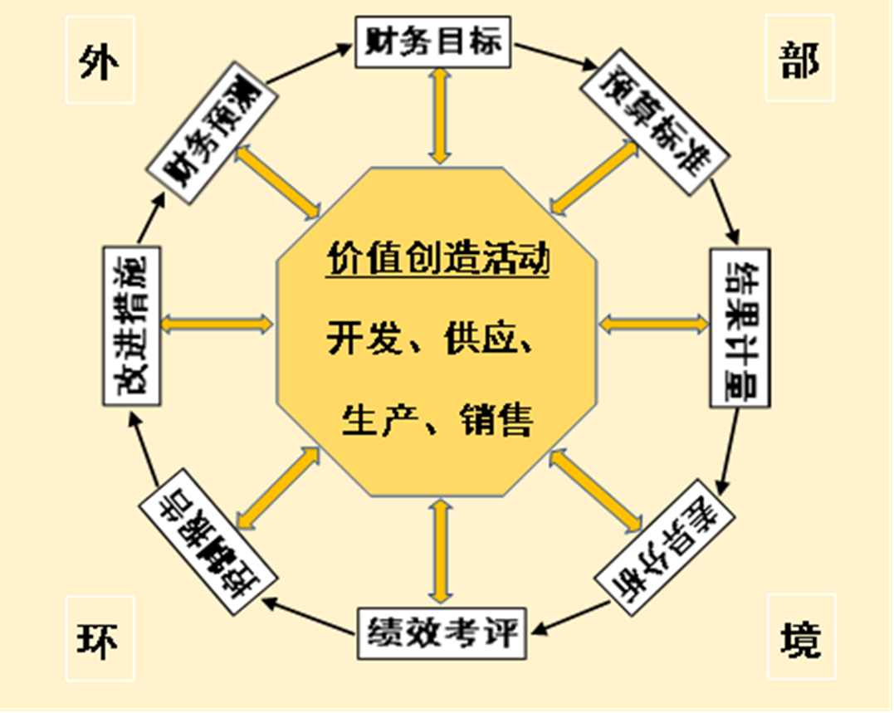
控制原理
管理控制的理论只能是来自于管理活动。在形成管理控制理论时，人们可能借鉴了现代科学中具有较强综合性的基础理论，即
1. 系统论原理
2. 信息论原理
3. 控制论原理
右图是我理解的
（财务）控制过程。

Slide 15
第四节 控制过程及其类型
一、控制过程
控制的对象一般是人员、财务、作业、信息及组织的总体绩效。
由于企业的目标是获取利润，而且企业的所有活动绩效都最终会通过财务指标反映出来，因此，企业高层可能会更重视对财务指标的控制，或依据财务指标来进行控制。
控制的基本过程包括三个步骤：
1. 确定标准
2. 衡量绩效
3. 采取措施

Slide 16
1. 确定标准
标准，是衡量实际工作绩效的尺度，是根据计划方案确定的。它可以给管理者一个信号，使其不必过问计划执行过程中的每一个具体步骤，就可以了解工作的进展情况。
计划方案的每个目标，这些方案所包括的每项活动、每项政策、每项规程、以及每项预算，都可以成为衡量实际业绩或预期业绩的标准。标准一般有以下几种：
（1）实物标准
（2）成本标准
（3）资本报酬率标准
（4）收益标准
（5）计划标准（时间进度标准）

Slide 17
2. 衡量绩效
为了确定实际工作的绩效究竟如何，管理者首先需要收集必要的信息，考虑如何衡量和衡量什么。
如何衡量
有四种信息常常被管理者用来衡量绩效，它们是：个人观察、统计报告、口头汇报和书面报告。
企业实际活动中的衡量可能要复杂的多，例如：
衡量财务结果需要专门的会计和财务管理知识。衡量企业的财务报表是否真实和公允，还需要专业的会计师进行审计。
衡量建筑工程的进度则由专业的监理公司来完成。
在质量管理中则用到十分专业的统计技术和高尖精的测量仪器。

Slide 18
3. 采取措施
控制的最后一个步骤就是根据衡量和分析的结果采取适当的措施。管理者应该在下列三种控制方案中选择一个：
（1）维持原状
（2）纠正偏差
（3）修改标准

Slide 19
二、控制类型
管理控制涉及组织活动的方方面面。由于管理控制的对象不同、目标不同、范围和重点不同，所运用的控制方式和类型也有所不同。
1. 按控制信息的性质划分
也可以说是按控制活动与业务活动的同步性来划分，控制活动可分为：
（1）前馈控制（事前控制）
（2）同期控制（过程控制或现场控制）
（3）反馈控制（结果控制）
上述三种控制活动通常会同时存在于一个企业中。

Slide 20
前馈控制和同期控制
（1）前馈控制（事前控制）
例如，企业进行员工培训、规范操作流程、制定规章制度、做政治思想工作等，都可以看作是前馈控制。
（2）同期控制（过程控制或现场控制）
同期控制具有监督和指导两项职能。
监督，是按照预定的标准检查正在进行的工作；
指导，是管理者针对工作中出现的偏差，根据制定的工作标准和自己的经验指导下属改进工作。
通过监督和指导，管理者可以在发生重大损失之前及时纠正问题。它是一种主要为基层管理者所采用的控制方法一般都在现场进行，故又被称为现场控制。它能做到及时发现、及时了解、及时解决偏差。

Slide 21
（3）反馈控制
反馈控制，是指在某一行动和任务完成之后，将实际结果与计划结果进行比较，从而对下一步行动的进行产生影响，起到控制的作用。
其特点是：对计划决策在实施过程中的每一步骤所引起的客观效果，能够及时做出反应，并据此调整、修改下一步的实施方案，使计划决策的实施与原计划本身在动态中达到协调。
另一种解释：
反馈控制，是指将系统的输出信息返送到输入端，与输入信息进行比较，并利用二者的偏差进行控制的过程。反馈控制其实是用过去的情况来指导现在和将来。

Slide 22
2. 按控制的来源划分
按控制来源可以把控制分为三种类型：
（1）正式组织控制
（2）群体控制
例如，会计师协会制定的成员行为规则。
（3）自我控制

Slide 23
（1）正式组织控制
正式组织控制的内容通常包括如下五个方面：
1）实施标准化
2）保护组织财产不受侵犯
3）防止滥用职权
4）对员工进行指导和考核
5）质量标准化

Slide 24
第五节 控制方法
一、预算控制方法
1. 预算的概念
预算，是根据公司战略目标的要求，在预测和决策的基础上，用数量和金额，以表格的形式反映企业未来一定时期内销售、生产、成本、投资、现金流入与流出等活动的具体计划，是为实现企业目标而对各种资源和活动所做的详细安排。
预算的特征：
（1）预算与企业的战略目标保持一致，因为预算是为实现企业目标而对各种资源和企业活动所做的详细安排。
（2）预算是数量化的并具有可执行性，是企业未来经营活动的依据。

Slide 25
2. 预算的作用
预算的作用主要表现在以下三个方面：
（1）预算通过规划、控制和引导经济活动，使企业经营达到预期目标。
（2）预算可以实现企业内部各个部门之间的协调。
（3）预算是业绩考核的重要依据。
其它作用：
经营决策的集合（决策的本质也就是个计划）
资源分配工具
沟通工具
简化管理工作（例外管理原则）

Slide 26
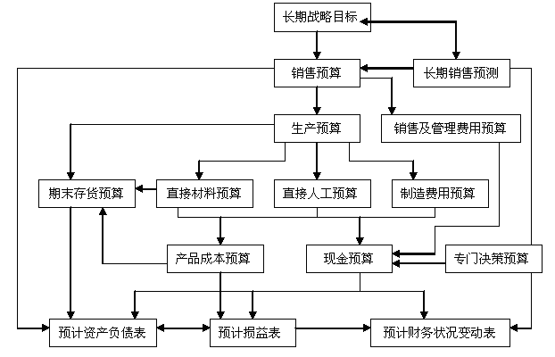
预算的种类
（1）业务预算或经营预算
（2）财务预算
（3）专门预算
专门决策预算包括资本预算、研究开发预算等
预计现金流量表
全面预算体系示意图

Slide 27
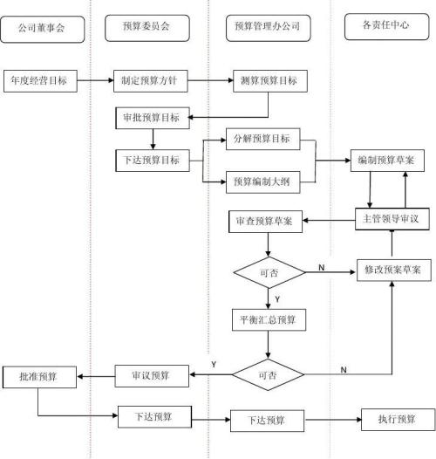

3. 预算编制流程

Slide 28
二、非预算控制方法
1. 审计法
2. 盈亏平衡分析
3. 财务报表分析
（1）盈利能力分析
（2）运营能力分析
（3）偿债能力分析
（4）成长能力分析
4. 目标管理

Slide 29
本章思考题
1. 管理中控制的含义与重要性是什么？
2. 控制的基本原则有哪些？
3. 解释前馈控制、同期控制、反馈控制的含义。
4. 企业预算的概念和作用是什么？如何理解预算是企业正式决策的集合？

